Slide 1
Produktvision
Abenteuer-Reise nach Africa

Slide 2
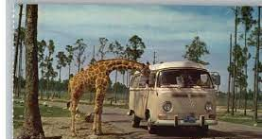
Neben deinem persönlichen Abenteuer entdeckst du Afrika in einem wüstentauglichen Bulli so wie es wirklich ist: Nicht pauschal, sondern individuell – Hauptsache authentisch, dabei unterstützt du die einheimische Bevölkerung nachhaltig

Slide 3
neben deinem persönlichen Abenteuer entdeckst du dein Reiseland so wie es wirklich ist: mit Ecken und Kanten – hauptsache authentisch
neben deinem persönlichen Abenteuer entdeckst du dein Reiseland so wie es wirklich ist: mit Ecken und Kanten – hauptsache authentisch
Neben deinem persönlichen Abenteuer entdeckst du Afrika in einem wüstentauglichen Bulli so wie es wirklich ist: Nicht pauschal, sondern individuell – Hauptsache authentisch, dabei unterstützt du die einheimische Bevölkerung nachhaltig

